Slide 1
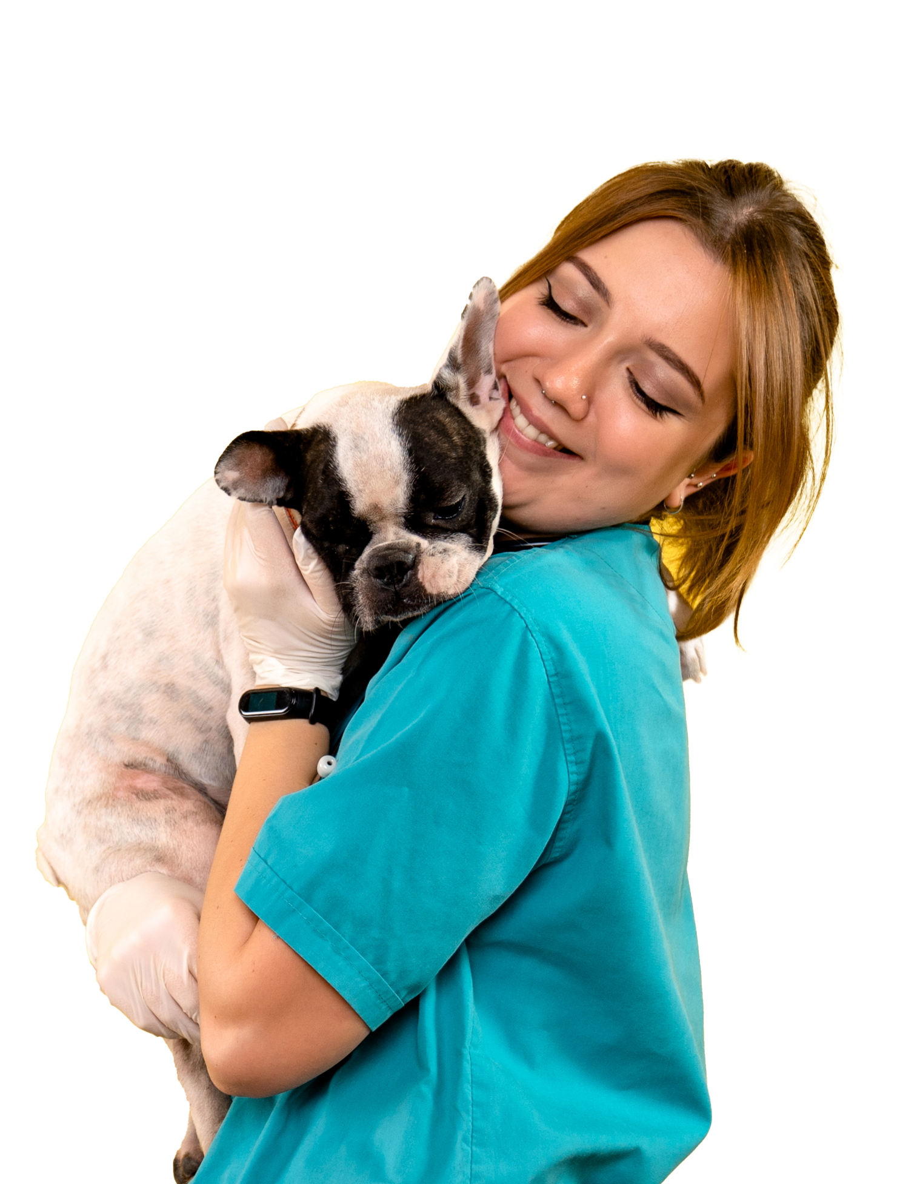

تم : ارائه دامپزشکی
20begir.com
قالب پاورپوینت

Slide 2

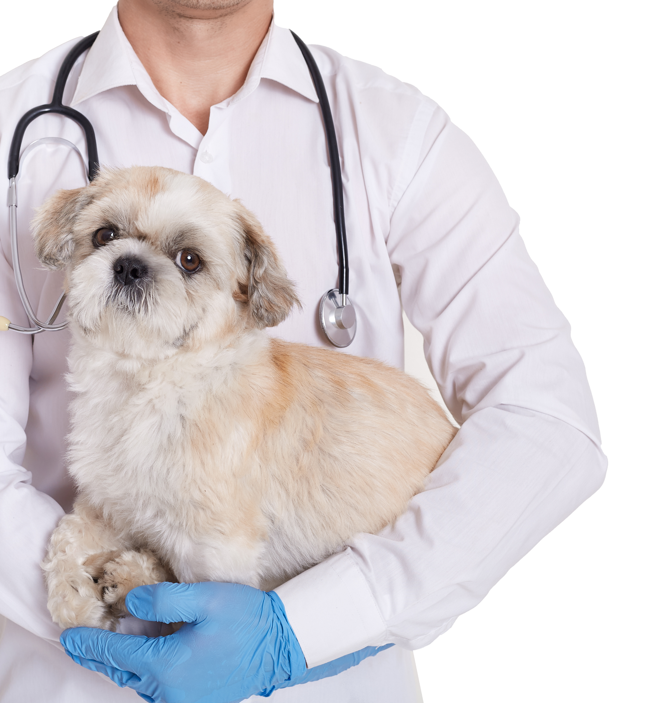
درباره ما
قالب پاورپوینت دامپزشکی (تم: ارائه دامپزشکی) یک ابزار حرفه‌ای و متحرک برای ارائه اطلاعات و دانش‌های مرتبط با حوزه دامپزشکی می‌باشد. این قالب دارای 13 اسلاید با طراحی زیبا و متحرک بوده که به‌طور کامل برای ارائه‌های شما طراحی شده است.
ماموریت ما
ماموریت ما
مشتری بسیار خوشحال است
مشتری بسیار خوشحال است
مشتری بسیار خوشحال است
مشتری بسیار خوشحال است
مشتری بسیار خوشحال است
مشتری بسیار خوشحال است
مشتری بسیار خوشحال است
مشتری بسیار خوشحال است

Slide 3
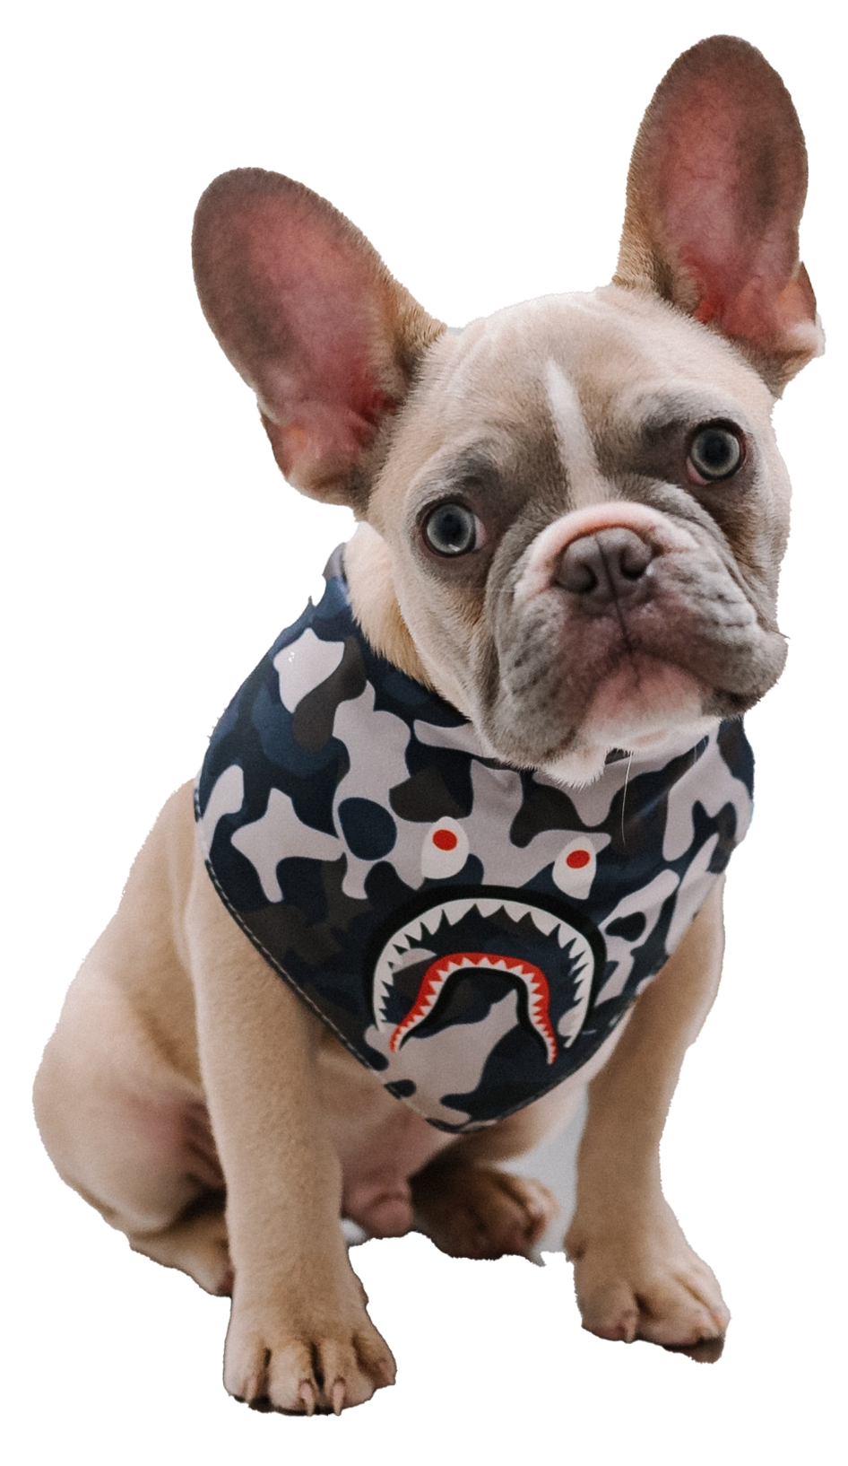
خدمات ما
سلامتی
مشاوره
دندانی
اهميت دادن
قالب پاورپوینت دامپزشکی (تم: ارائه دامپزشکی) یک ابزار حرفه‌ای و متحرک برای ارائه اطلاعات و دانش‌های مرتبط با حوزه دامپزشکی می‌باشد.
در این مقاله، قصد داریم به معرفی و توضیحات در مورد قالب پاورپوینت دامپزشکی (تم: ارائه دامپزشکی) پرداخته و اهمیت ویژگی‌های آن را بررسی کنیم.

Slide 4

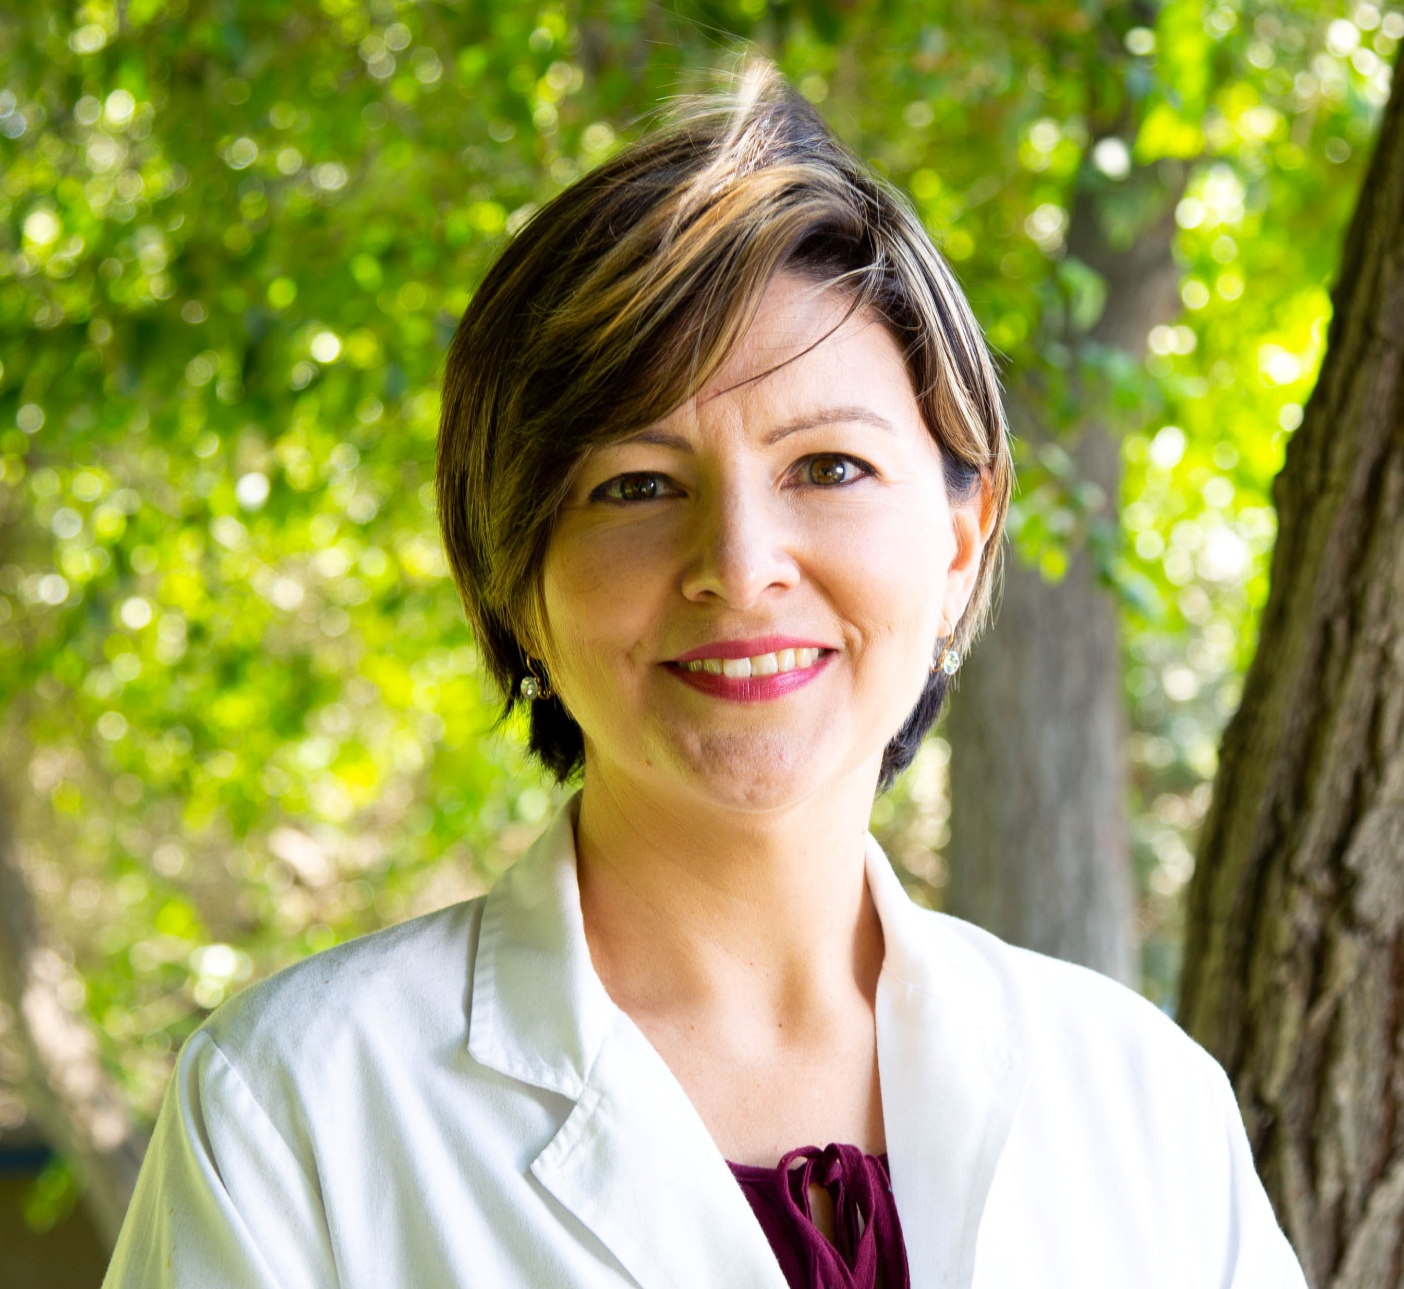
با تیم ما آشنا شوید
لورم اپیسوم
لورم اپیسوم
لورم اپیسوم
مشتری بسیار باهوش است
مشتری بسیار باهوش است
مشتری بسیار باهوش است

Slide 5
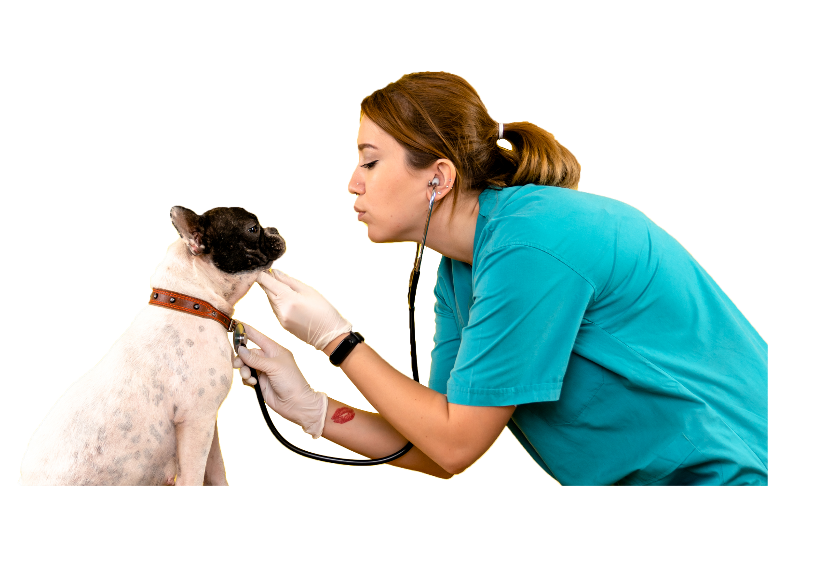
آموزش
01
مراقبت از بیمار، پیروی از سوی مددجو مهم است، اما در عین حال تحت تأثیر دردها و رنج های بزرگ قرار می گیرند.
02
مراقبت از بیمار، پیروی از سوی مددجو مهم است، اما در عین حال تحت تأثیر دردها و رنج های بزرگ قرار می گیرند.
03
مراقبت از بیمار، پیروی از سوی مددجو مهم است، اما در عین حال تحت تأثیر دردها و رنج های بزرگ قرار می گیرند.

Slide 6
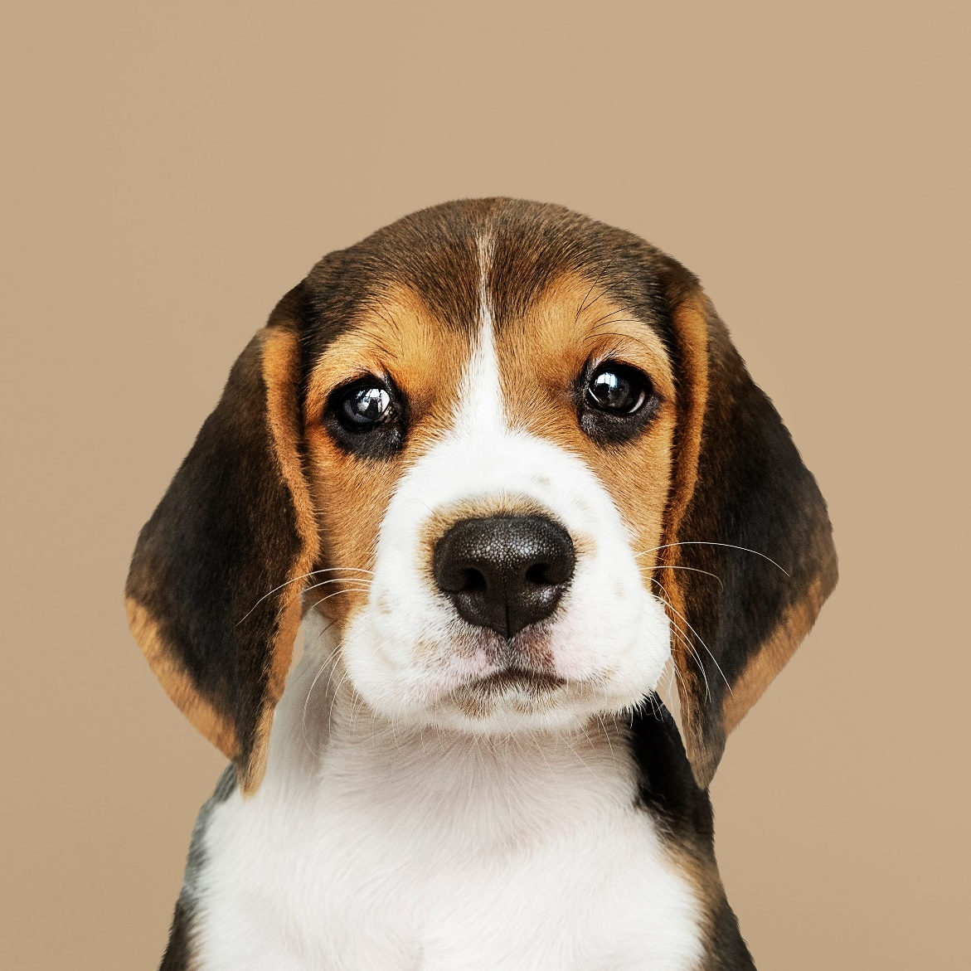
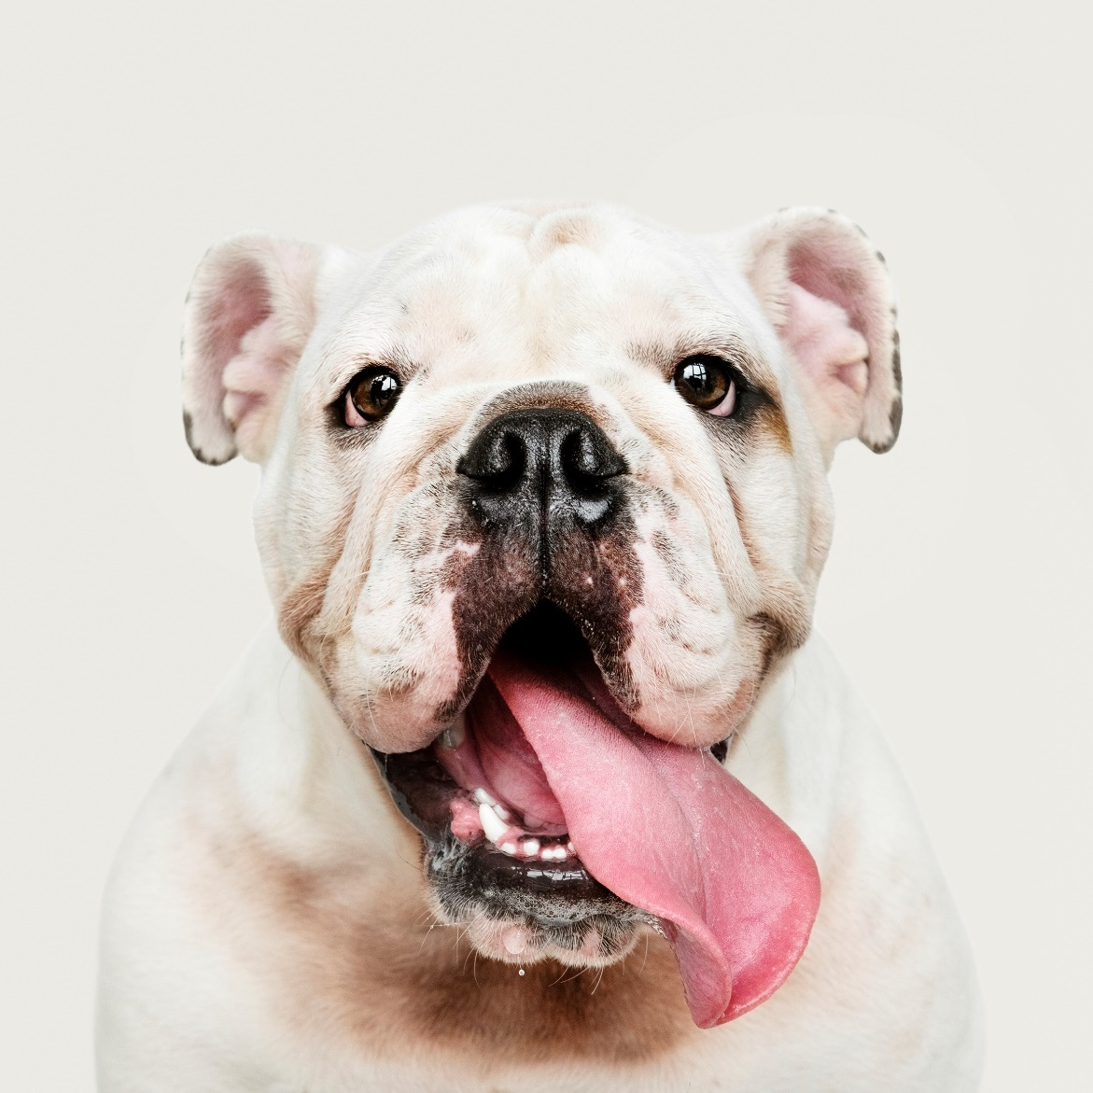
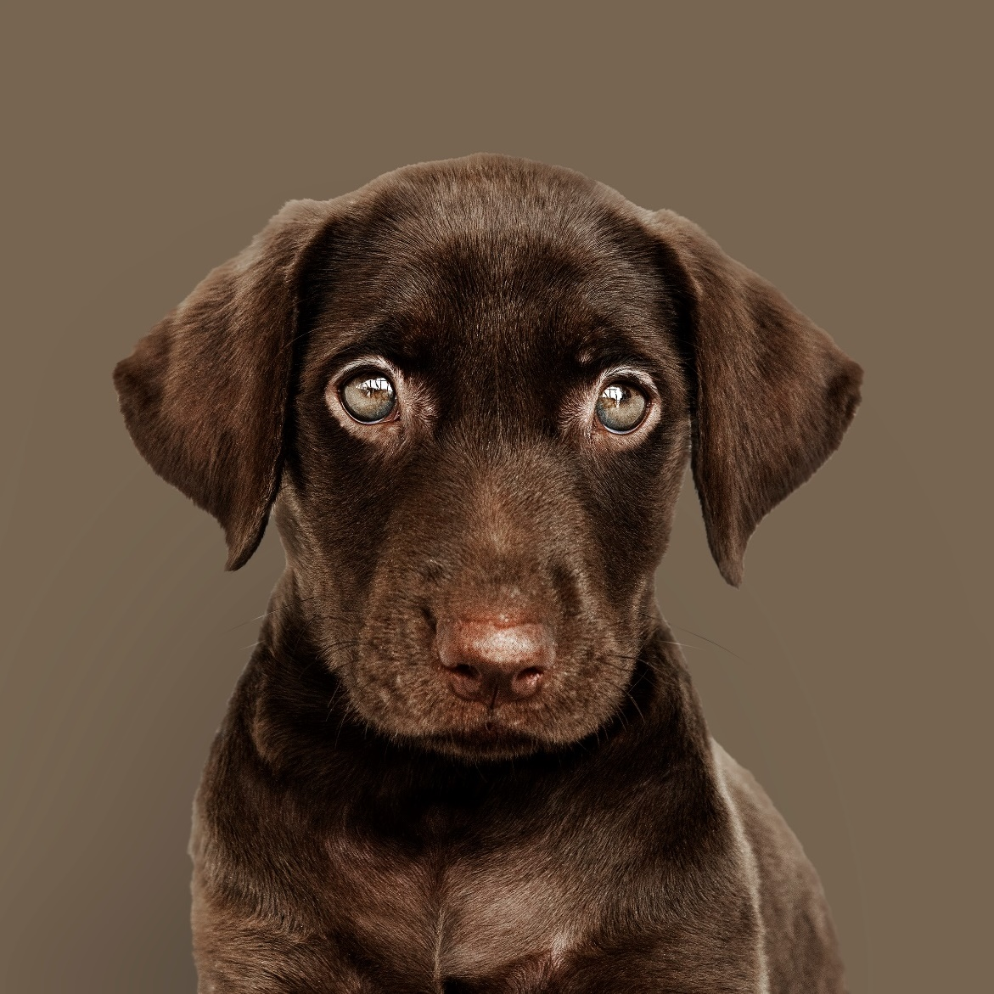
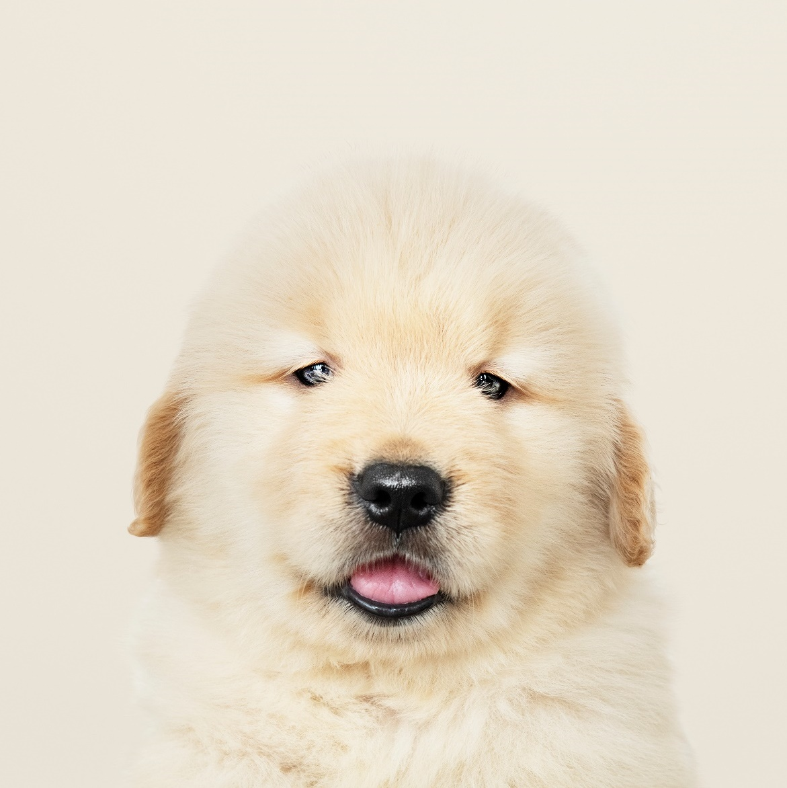
ویژگی حیوان خانگی
لورم اپیسوم
لورم اپیسوم
لورم اپیسوم
لورم اپیسوم
مشتری بسیار مهم است، مشتری توسط مشتری دنبال خواهد شد،
مشتری بسیار مهم است، مشتری توسط مشتری دنبال خواهد شد،
مشتری بسیار مهم است، مشتری توسط مشتری دنبال خواهد شد،
مشتری بسیار مهم است، مشتری توسط مشتری دنبال خواهد شد،
مشتری بسیار مهم است، مشتری توسط مشتری دنبال خواهد شد،
مشتری بسیار مهم است، مشتری توسط مشتری دنبال خواهد شد،
مشتری بسیار مهم است، مشتری توسط مشتری دنبال خواهد شد،
مشتری بسیار مهم است، مشتری توسط مشتری دنبال خواهد شد،
مشتری بسیار مهم است، مشتری توسط مشتری دنبال خواهد شد،
مشتری بسیار مهم است، مشتری توسط مشتری دنبال خواهد شد،
مشتری بسیار مهم است، مشتری توسط مشتری دنبال خواهد شد،
مشتری بسیار مهم است، مشتری توسط مشتری دنبال خواهد شد،

Slide 7
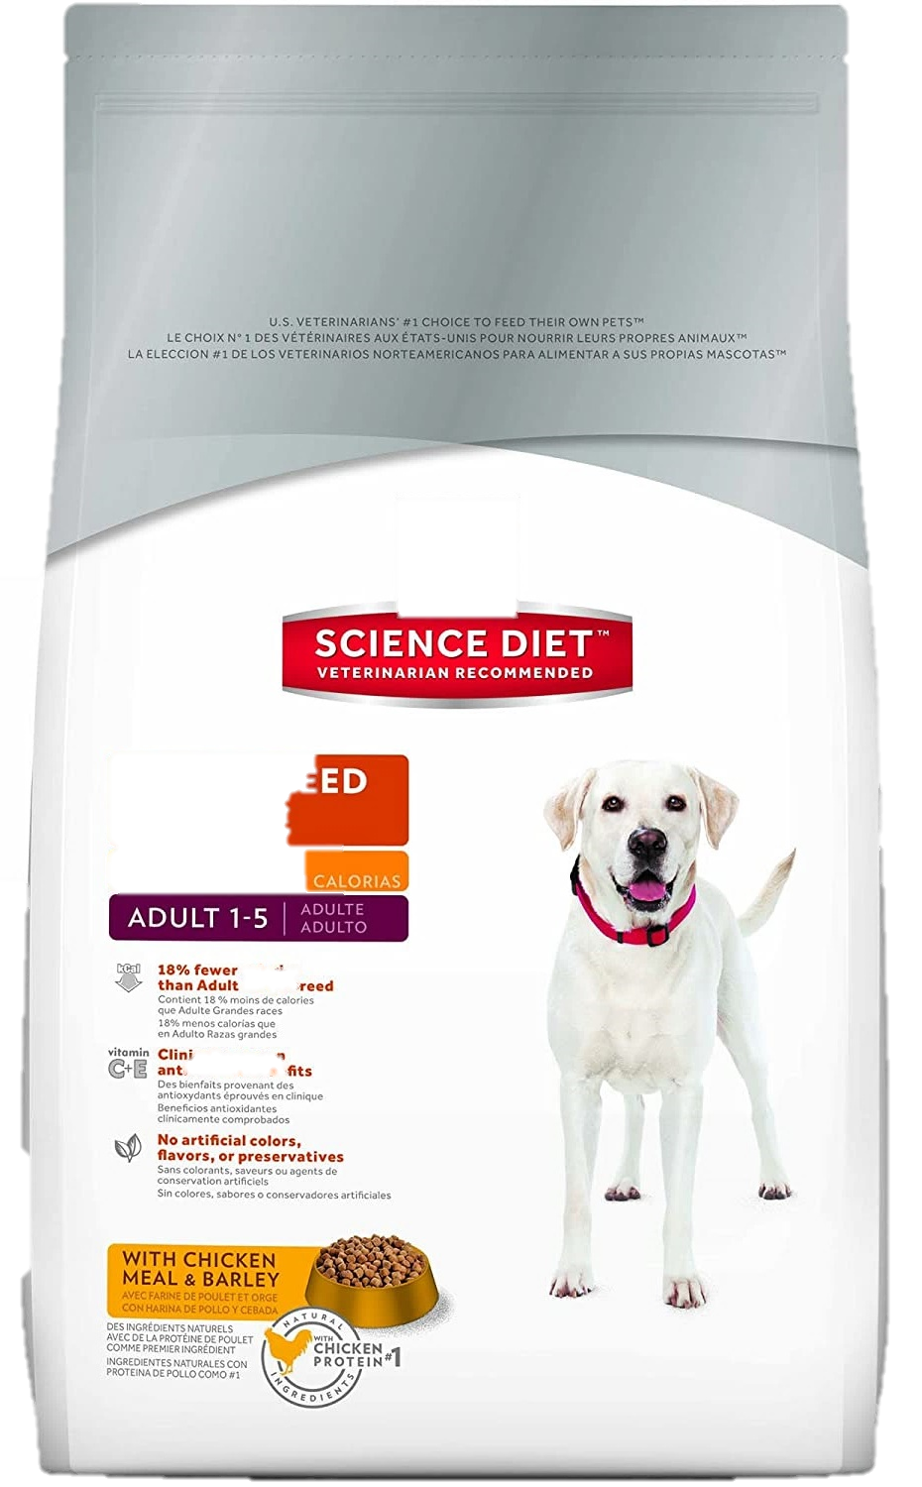




تغذیه
ابتدایی‌ترین 10 اسلاید این قالب شامل اطلاعات و مفاهیم کلیدی دامپزشکی، شیوه‌های درمان بیماری‌های دامی، نگهداری و پرورش حیوانات و ارائه‌ی داده‌های تحقیقاتی در زمینه دامپزشکی می‌باشند. این اسلایدها با استفاده از افکت‌های متنوع و جذاب، برای جلب توجه مخاطبان شما طراحی شده‌اند.
کیفیت بالا
کنترل شده است
تنقلات، خوراک مختصر
دوبار در روز

Slide 8
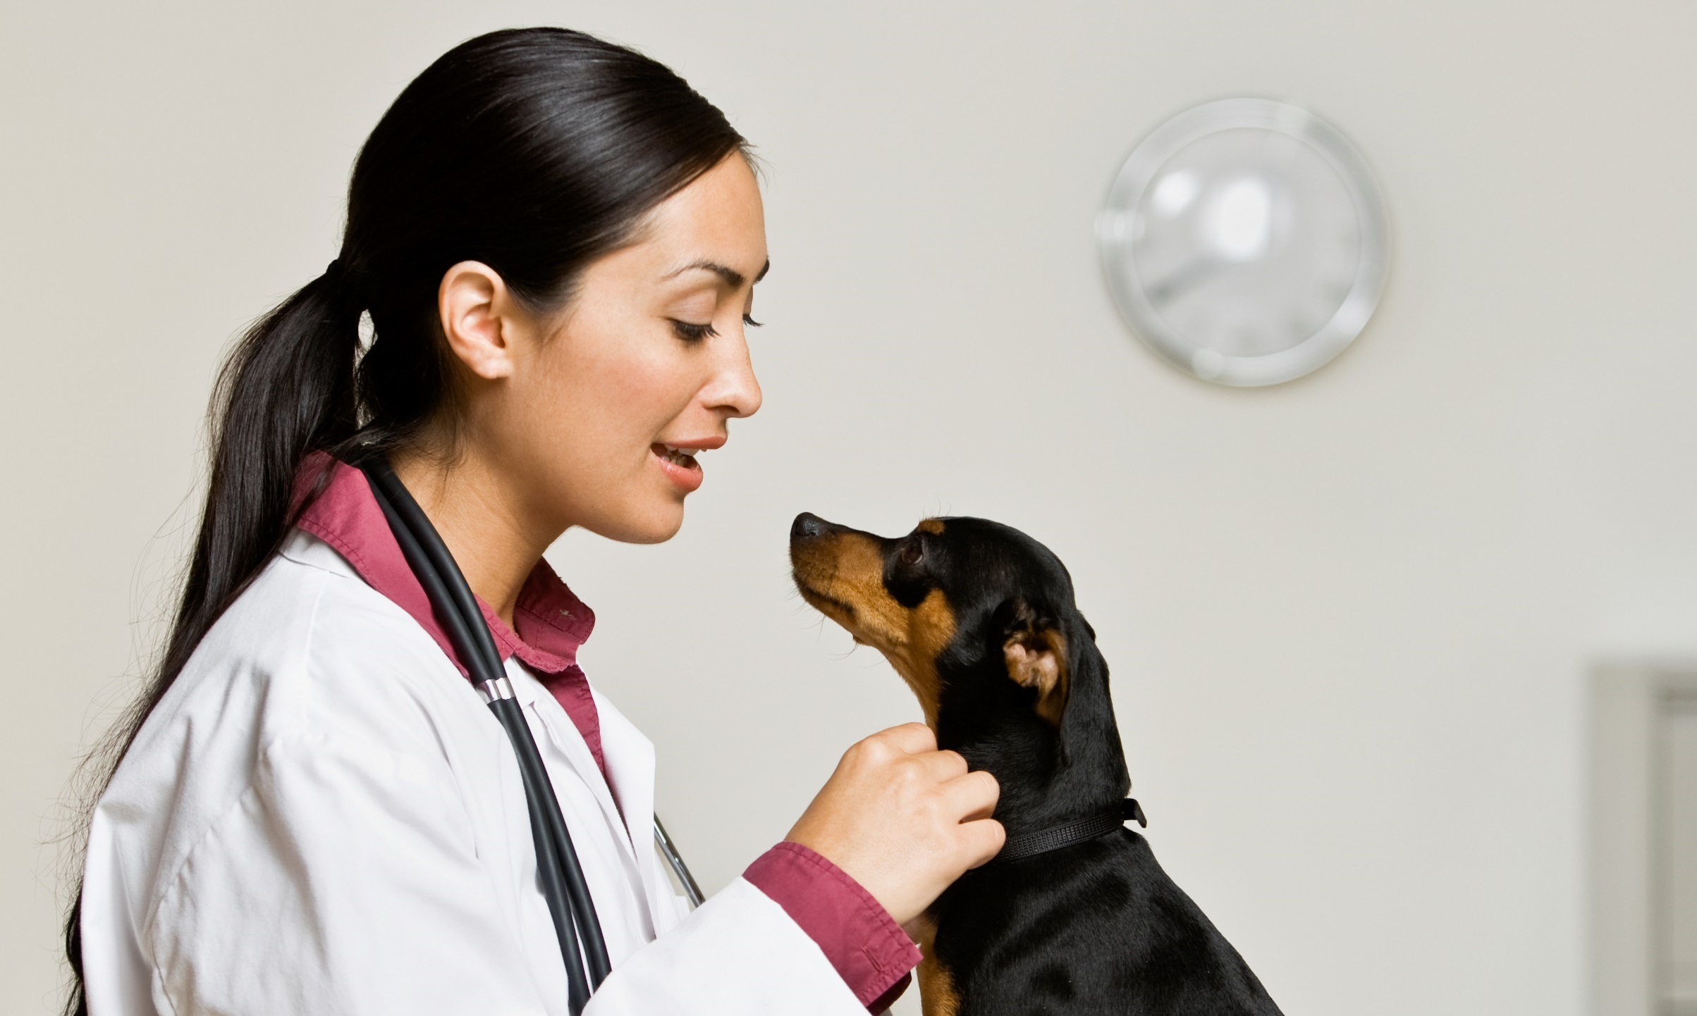
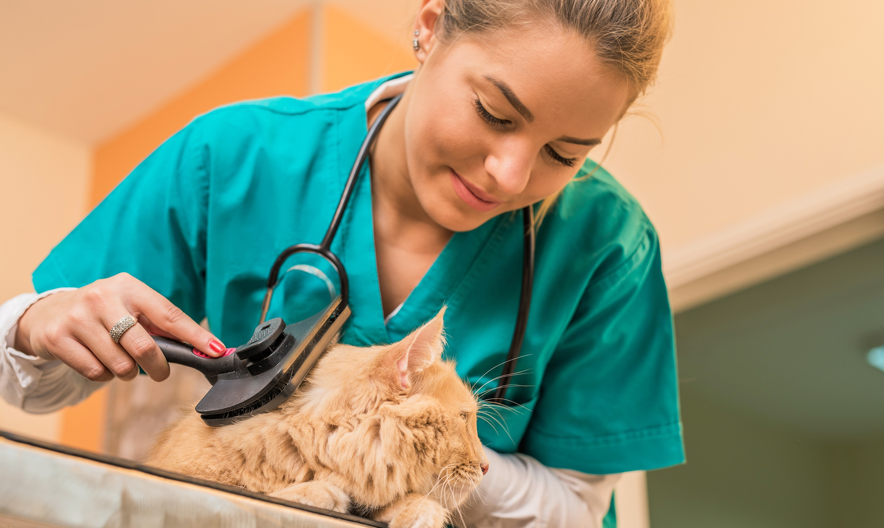
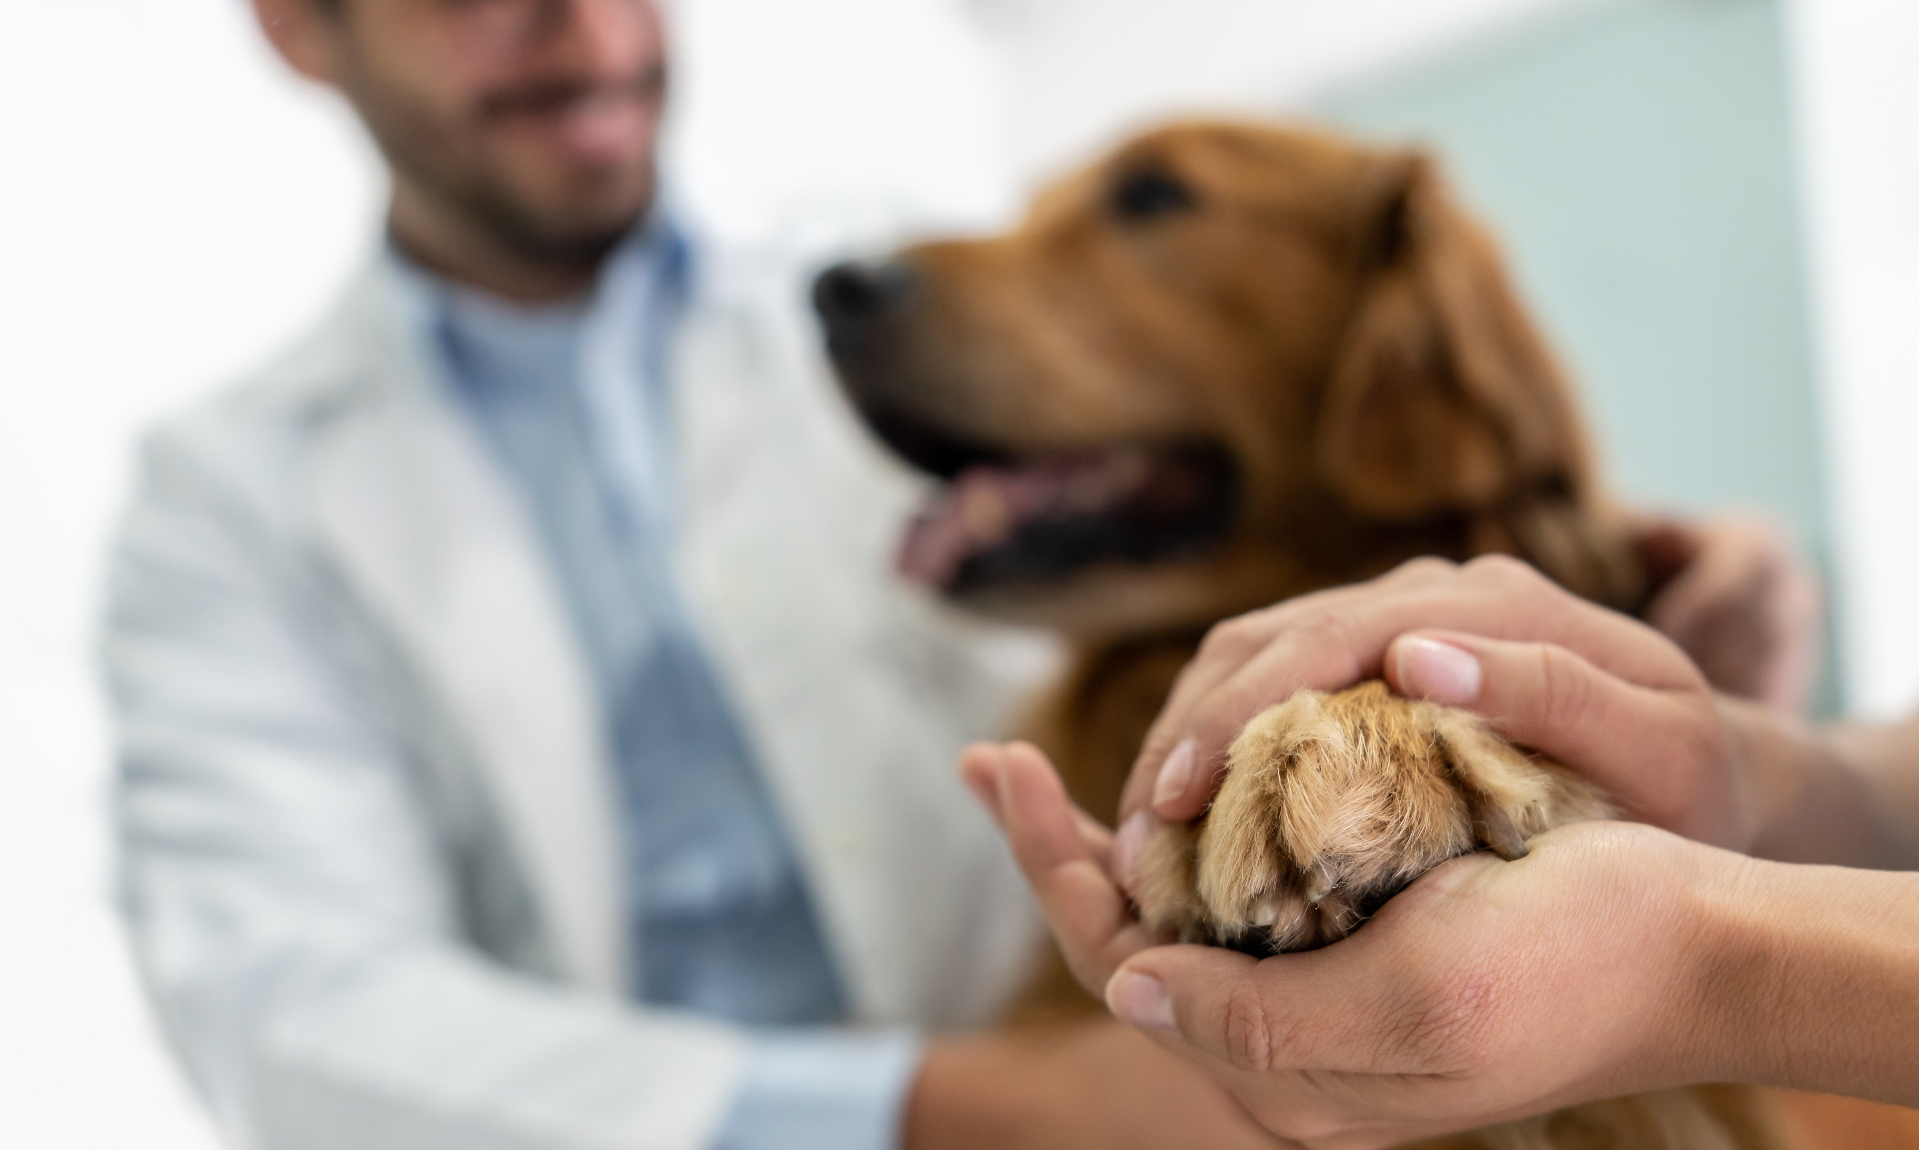
گزینه های درمان
لورم اپیسوم
لورم اپیسوم
لورم اپیسوم
مراقبت از بیمار مهم است که بیمار دنبالش باشد، اما این اتفاق در زمانی می افتد که کار و درد زیاد است. برای رسیدن به کوچکترین جزئیات، مال ما کیست؟
مراقبت از بیمار مهم است که بیمار دنبالش باشد، اما این اتفاق در زمانی می افتد که کار و درد زیاد است. برای رسیدن به کوچکترین جزئیات، مال ما کیست؟
مراقبت از بیمار مهم است که بیمار دنبالش باشد، اما این اتفاق در زمانی می افتد که کار و درد زیاد است. برای رسیدن به کوچکترین جزئیات، مال ما کیست؟

Slide 9
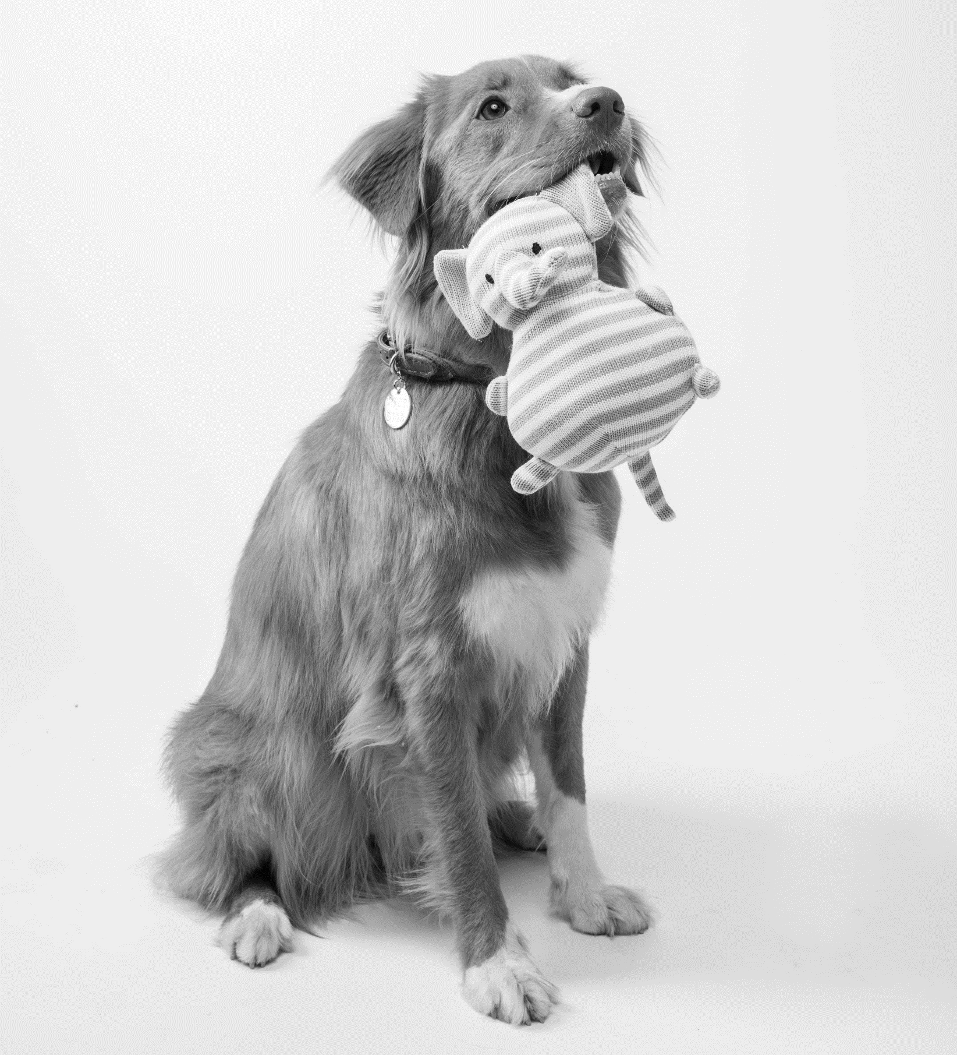

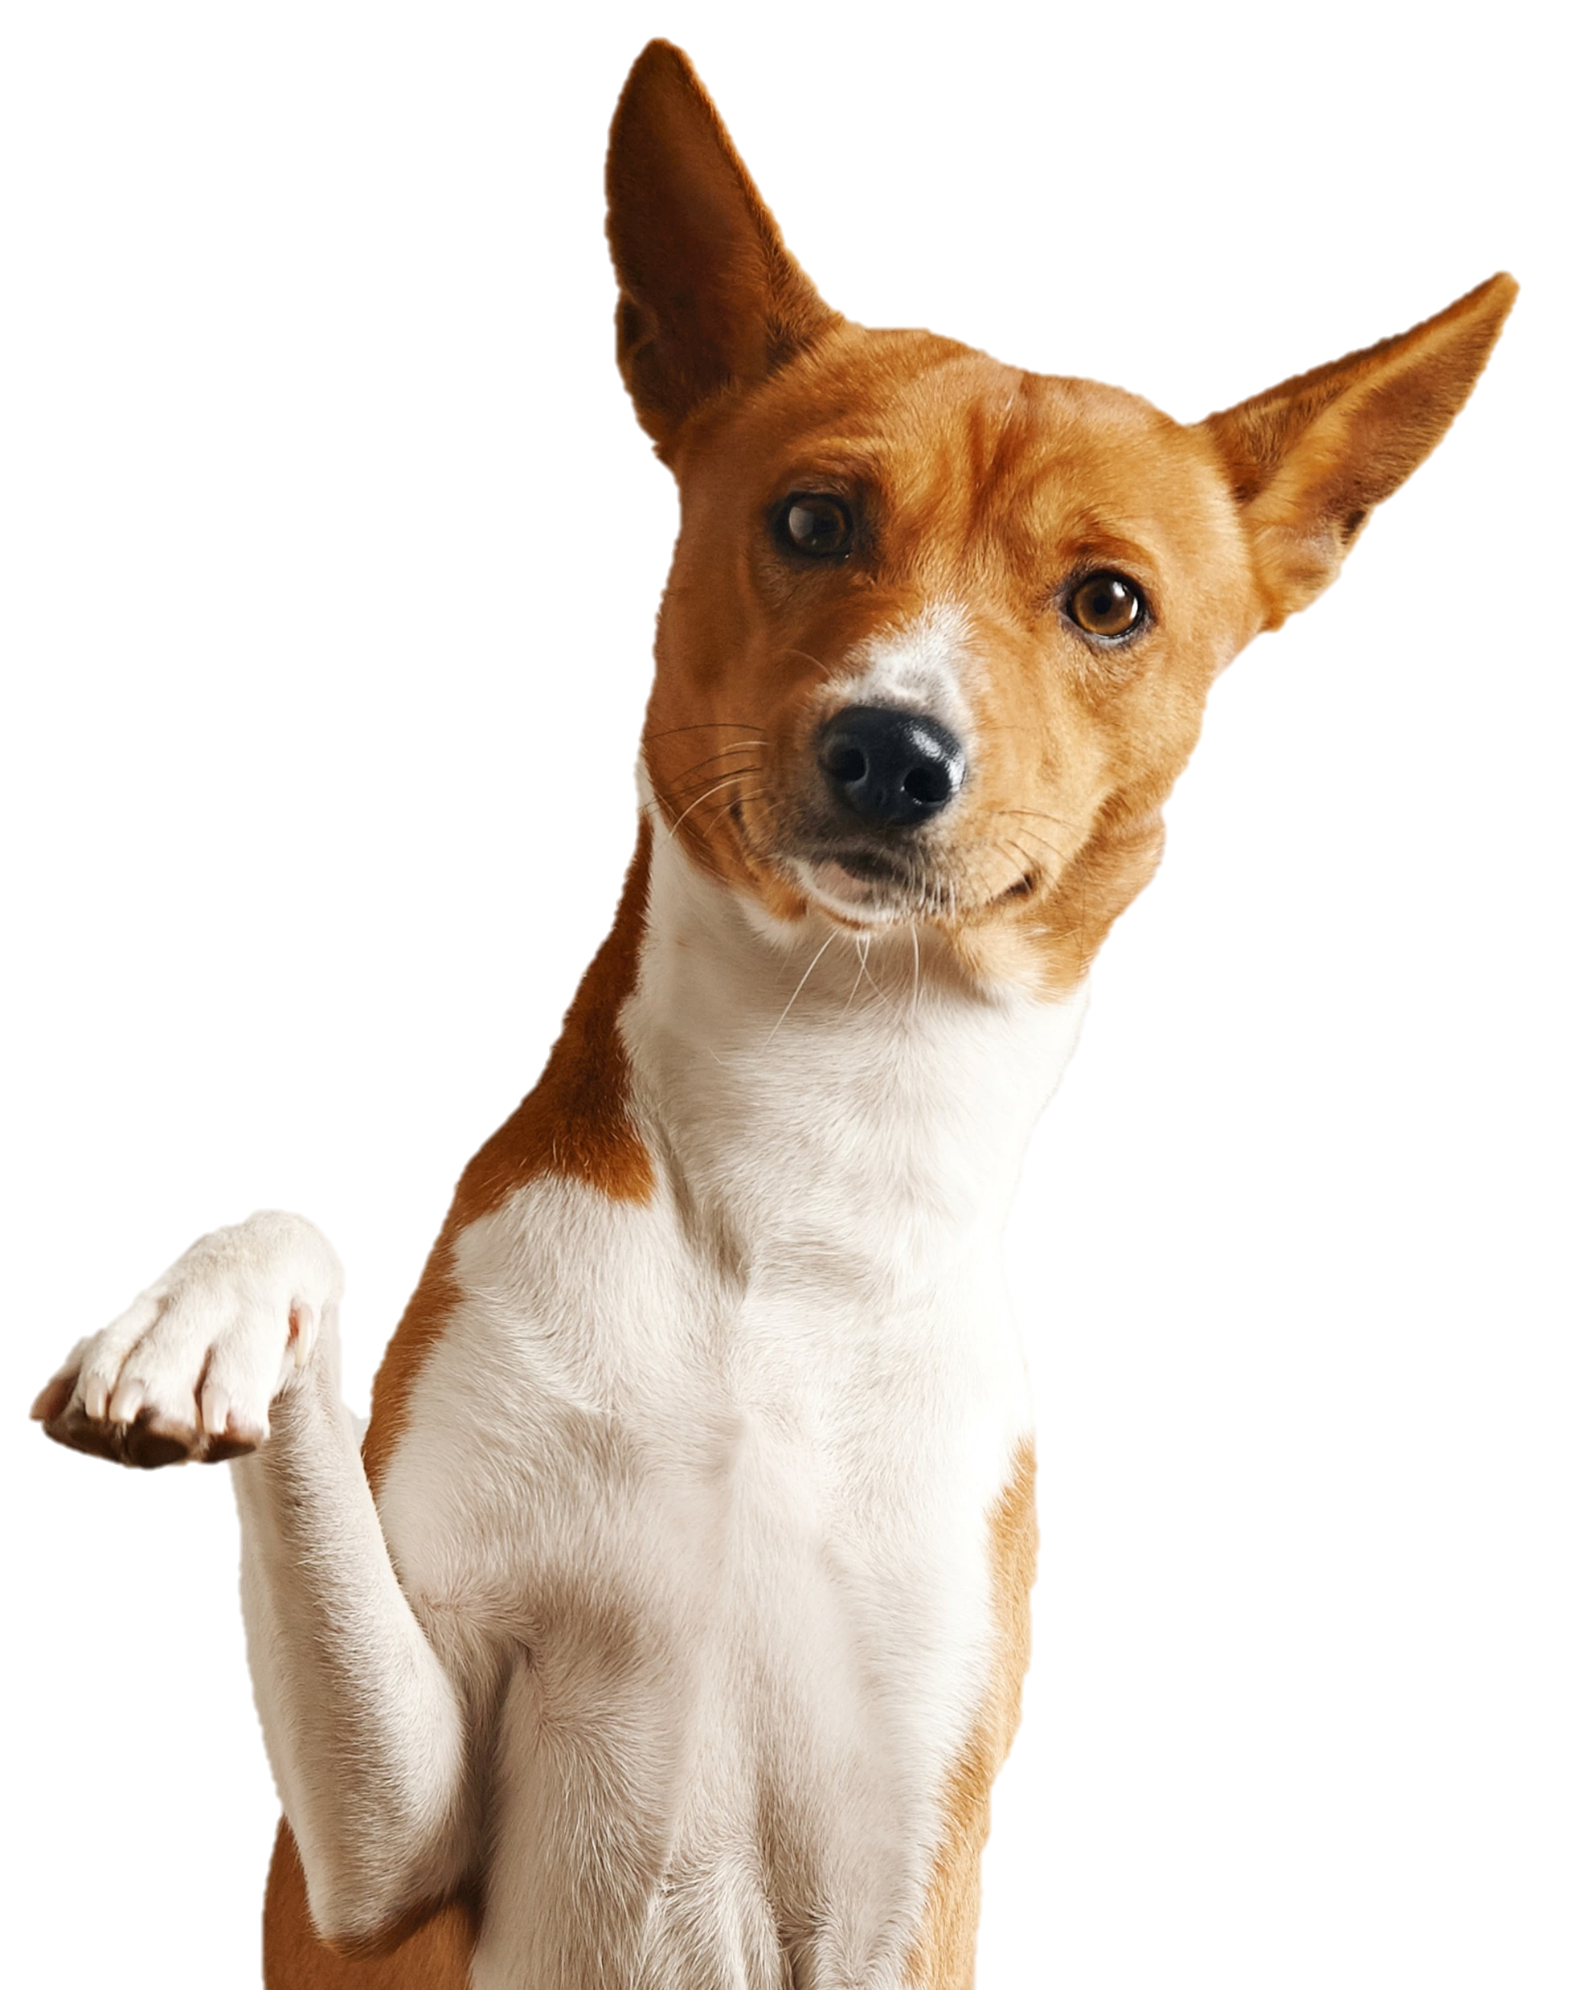

با ما تماس بگیرید
چه خبر است
yourvetclinic@Lorem.com
@yourvetclinic
در نهایت، با توجه به طراحی زیبا و حرفه‌ای این قالب پاورپوینت و امکان اشتراک‌گذاری آسان آن، در نتیجه‌گیری می‌توان اظهار کرد که این قالب پاورپوینت می‌تواند ابزاری کارآمد برای ارائه‌ی اطلاعات و دانش‌های مرتبط با دامپزشکی باشد. با دانلود رایگان این قالب، شما قادر خواهید بود تا ارائه‌های شگفت‌انگیزی را برای مخاطبان خود ارائه کنید و توانایی جلب توجه و بهبود درک مفاهیم را ایجاد کنید.
کلینیک Yourvet

Slide 10
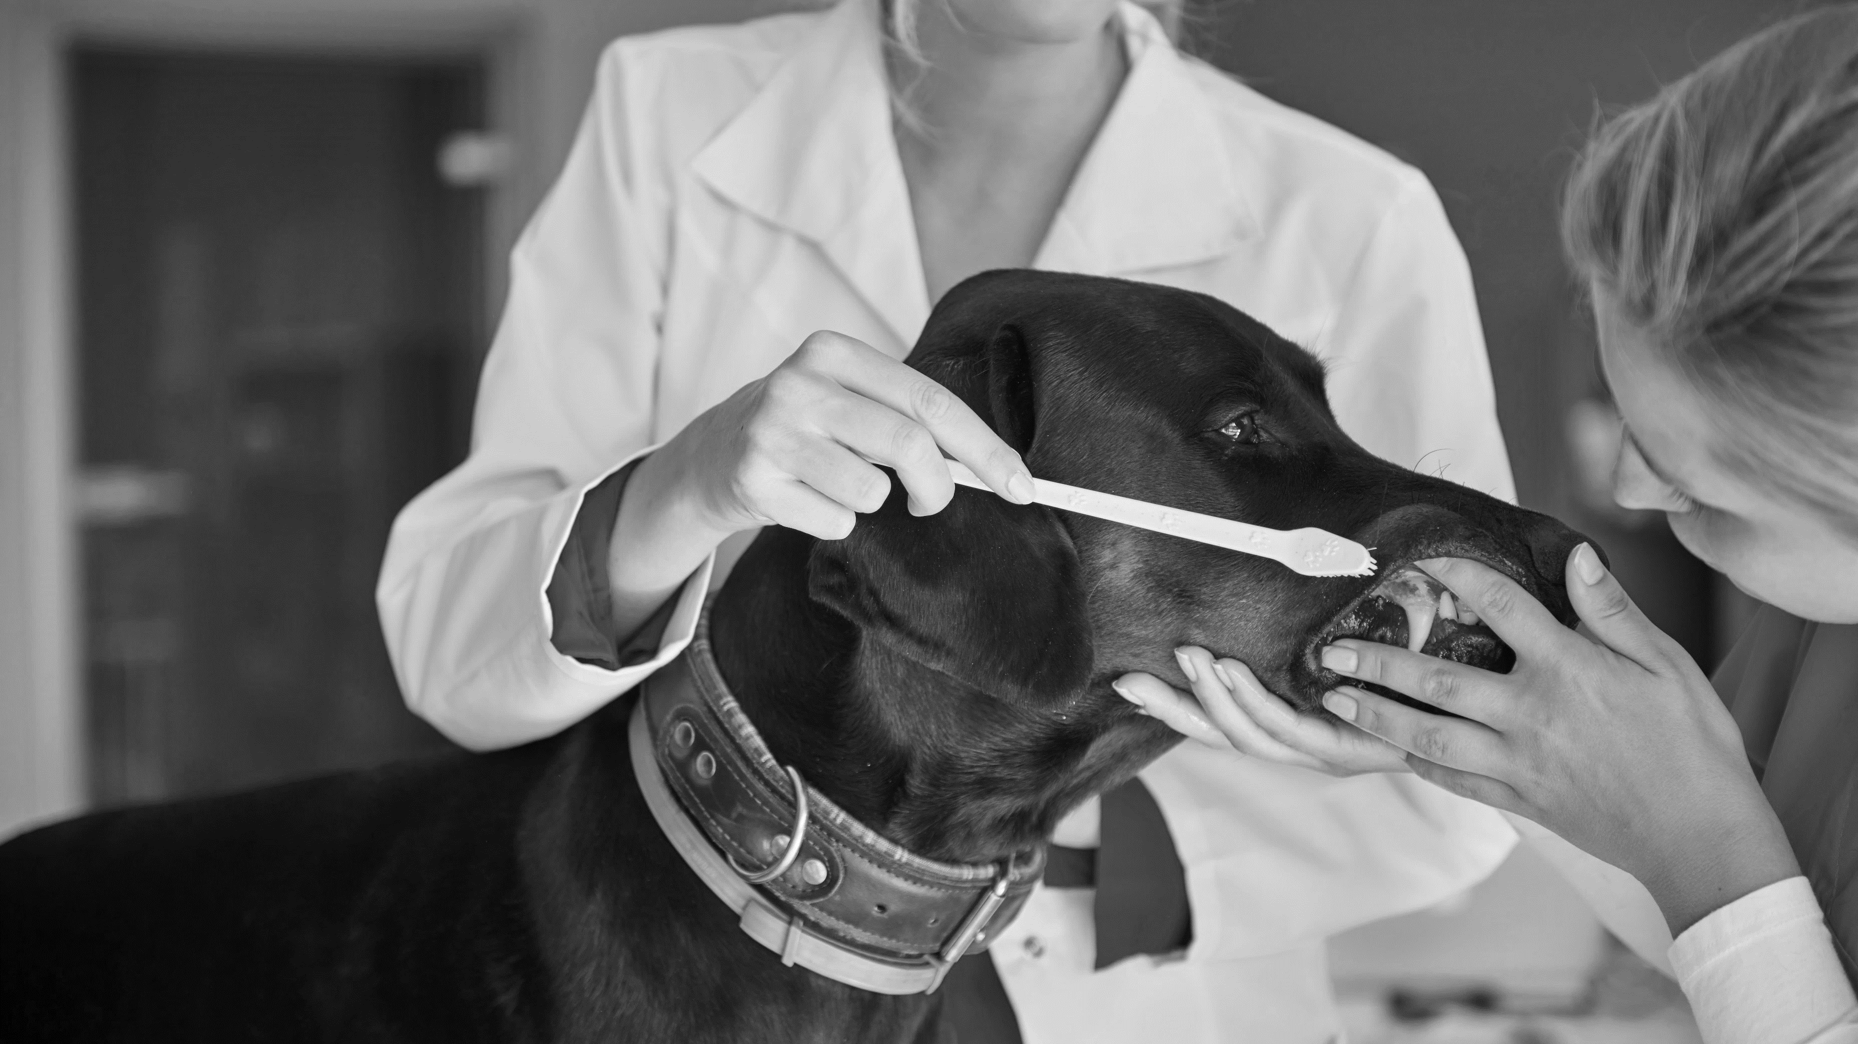
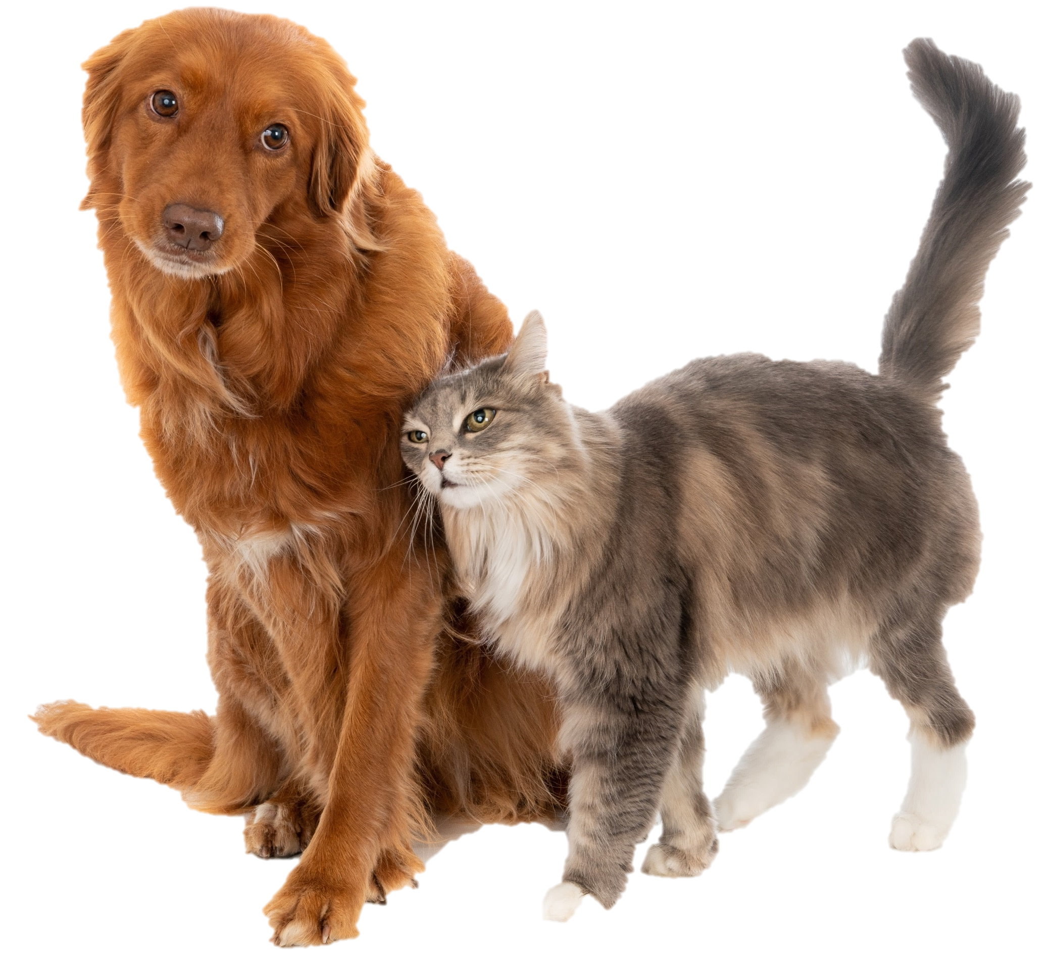

متشکرم
20begir.com

Slide 11
مجموعه آیکون های کاملاً قابل ویرایش: A

Slide 12
مجموعه آیکون های کاملاً قابل ویرایش: B

Slide 13
مجموعه آیکون های کاملاً قابل ویرایش: C

